Slide 1
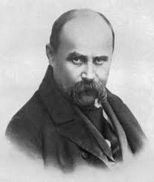
Тарас Григорович
Шевченко
9 березня 1814 –
10 березня 1861

Slide 2
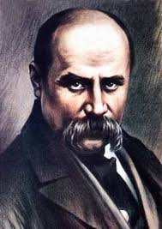
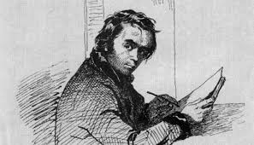
Тарас Григорович Шевченко
— видатний поет, художник, гордість і натхнення українського народу. Про життя та діяльність цього славетного майстра написано багато книжок. Та в біографії Кобзаря є й цікаві факти, відомі далеко не всім, зате вони повною мірою розкривають багатогранність характеру і таланту митця.

Slide 3
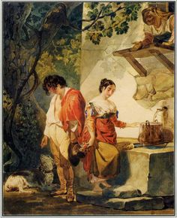
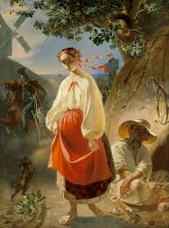
Шевченко як художник
“Катерина”
Окрім трагічного образу жінки, Шевченко змальовує і долю поневоленого народу
“Перерване побачення”

Slide 4
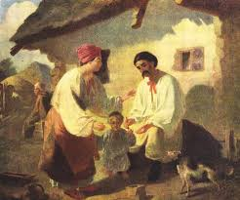
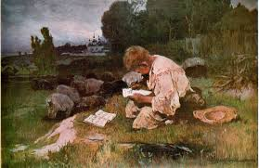
“Селянська родина”
Під час мандрівок Україною він не раз бачив такий ідилічний сюжет, який зобразив олійними фарбами
“Пастух”

Slide 5
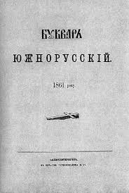
У 1861 році Тарас Григорович за власні кошти видав Буквар. Книга вийшла накладом у 10 тис. примірників і була призначена для вивчення грамоти у безкоштовних школах.

Slide 6
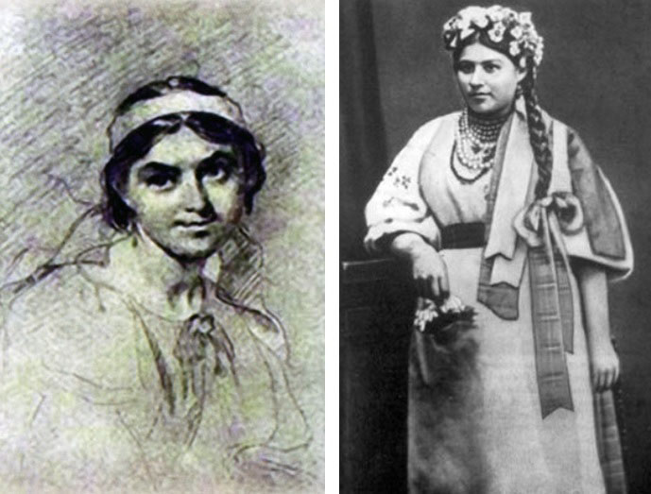
Про кохання в житті Тараса Шевченка розповідають багато. Зокрема те, що протягом декількох десятків років його не полишало бажання одружитися та мати сім´ю. Останнім захопленням і претенденткою на роль дружини митця була 20-річна Ликера Полусмак. На той час поету виповнилось 46. Шлюб не склався, і офіційних версій цьому декілька. Одна з найімовірніших —груба селянка Ликера не відповідала тонкій і чуттєвій душі Шевченка.

Slide 7
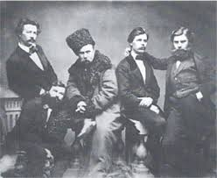
Тарас Шевченко був невисокого зросту — трохи більше 164 см.

Slide 8
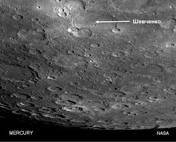
У 1975 році один із кратерів на Меркурії був названий на честь ТарасаГригоровича Шевченка.

Slide 9
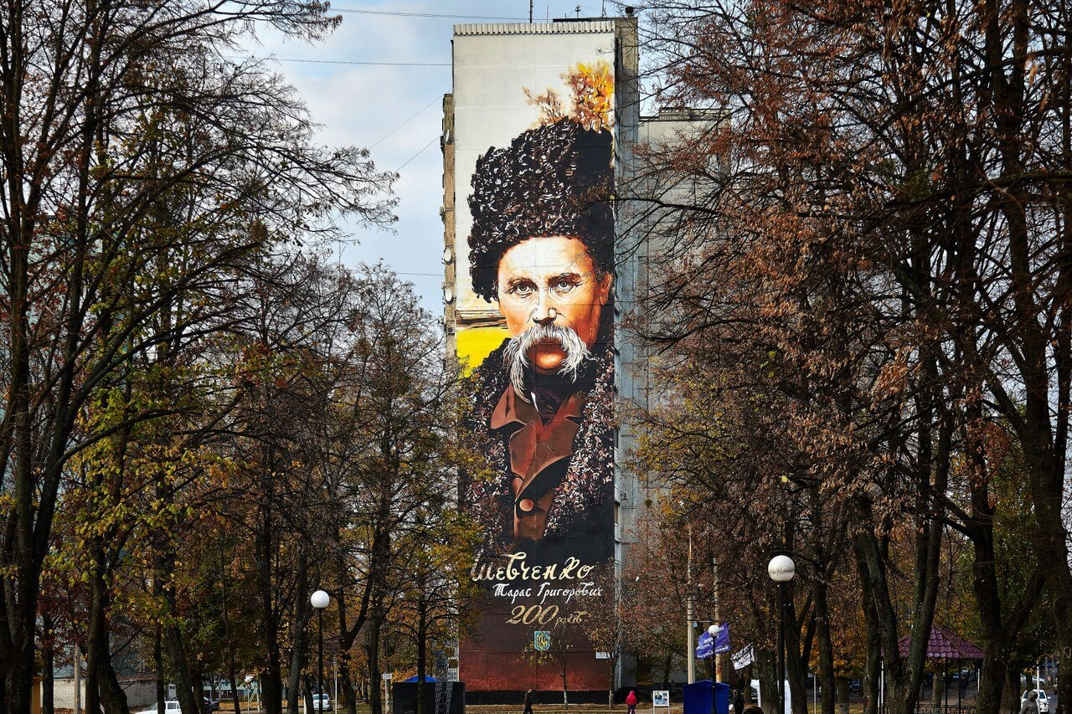
Найбільший портрет Тараса Шевченка площею понад 500 м² було намальовано в Харкові в жовтні 2014 року на стіні 17-поверхівки. Це графіті за адресою проїзд Садовий, 30 занесене до Книги рекордів України. Силует зображення малювали по ночах більше двох тижнів. На втілення задуму художників знадобилось близько 900 балонів аерозольної фарби. Для графіті творчою групою Kailas-V обрано портрет пензля Івана Крамського. Ширина готового малюнка становить 12 метрів, а висота – 43 метра.

Slide 10
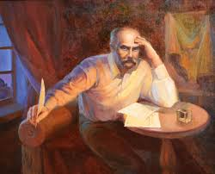
Відома цитата з листа Тургенєва до Герцена: “Скажи два слова в “Колоколе” о смерти Шевченка. Бедняк уморил себя неумеренным употреблением водки”. Тургенєв був особисто знайомий з Шевченком, крім того, у них були спільні друзі, тож інформацією володів, очевидно, з перших уст.
Утім, у спогадах іншого доброго знайомого Шевченка, Миколи Костомарова, віднаходимо цілу низку прикладів, які нібито мають свідчити на захист митця. Костомаров, мовляв, безліч разів бачив, як Шевченко випиває, і то неабияк випиває (“десяток склянок чаю з додаванням рому”), але лише раз зустрів поета по-справжньому п’яним (і то у більш пристойному вигляді, аніж решта компанії, яка його супроводжувала). Тож така репутація Тараса спричинена радше його стійкістю до алкоголю.

Slide 11
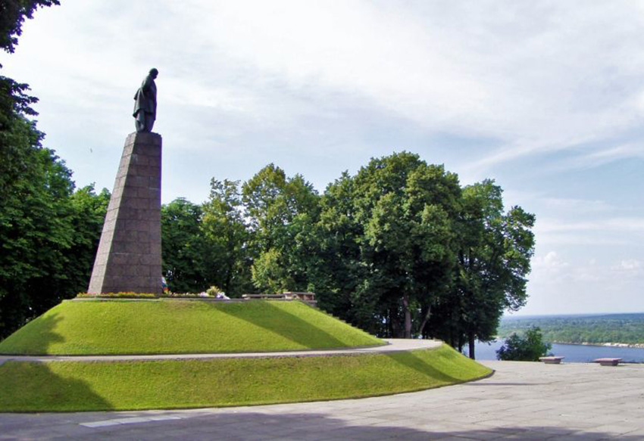
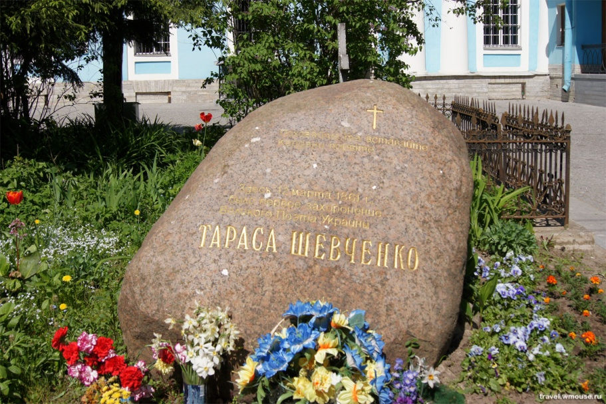
Існує дві могили Тараса Шевченка. Перша знаходиться у Петербурзі на Смоленському кладовищі, друга – на Чернечій горі поблизу міста Канів. Справа в тому, що, відчуваючи наближення смерті, Кобзар просив поховати його на Батьківщині. І через 58 днів за клопотанням Михайла Лазаревського Тараса було перепоховано в Каневі.

Slide 12
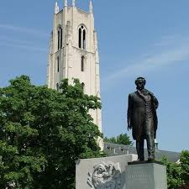
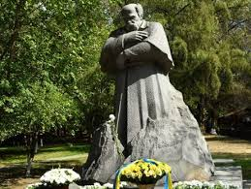
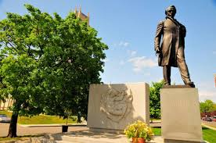
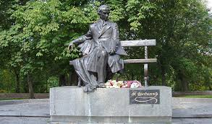
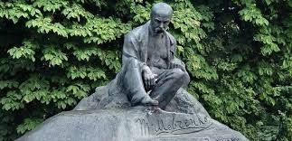
У світі встановлено аж 1384 пам´ятники, з них в Україні — 1256. Монументи нашого поета прикрашають міста в Бразилії, Китаї та Америці.

